Slide 1
Лицей № 1580 при МГТУ имени Н.Э. Баумана
Проект «Математическая вертикаль»
Семинар-практикум
Теория вероятностей
Согласно ФГОС основного общего образования изучение стохастической содержательной линии в курсе математики является обязательным.
Стохастика – наука, соединяющая элементы теории вероятностей и математической статистики.

Slide 2
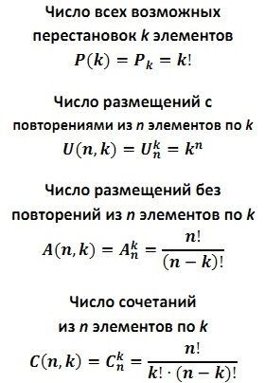
Комбинаторика
О
С
Н
О
В
Н
Ы
Е
Ф
О
Р
М
У
Л
Ы

Slide 3
Перестановками называют комбинации, состоящие из одних и тех же n различных объектов и отличающиеся только порядком их расположения.
Отличительной особенностью перестановок является то, что в каждой из них участвует ВСЁ множество, то есть, все n объектов.
Пример 1. Словом будем называть любую конечную последовательность букв русского алфавита. Необходимо выяснить, сколько различных слов можно получить, переставляя буквы того или иного слова:
«ВЕКТОР»
«ЛИНИЯ»
«ПАРАБОЛА»
«БИССЕКТРИСА»
«МАТЕМАТИКА»
= 6! (все буквы различны)
= 5!/2! = 60 (есть две одинаковые буквы И)
= 8!/3!
= 11! / (2!∙3!)
=10! / (3!∙2!∙2!)

Slide 4
Размещениями называют различные комбинации из m объектов, которые выбраны из множества n различных объектов, и которые отличаются друг от друга как составом объектов в выборке, так и их порядком.
Пример 2. Сколько существует 6-значных чисел, в записи которых есть хотя бы одна четная цифра?
$=900000−5^{6}=900000−15625=884375$.
Сочетаниями называют различные комбинации из m объектов, которые выбраны из множества n различных объектов, и которые отличаются друг от друга хотя бы одним объектом. Иными словами, отдельно взятое сочетание – это уникальная выборка из m элементов, в которой не важен их порядок (расположение)

Slide 5


Пример 3. Студенческая группа состоит из 23 человек, среди которых 10 юношей и 13 девушек. Сколькими способами можно выбрать двух человек одного пола?
способами можно
выбрать 2 юношей;
способами можно
выбрать 2 девушек.
Таким образом, двух человек одного пола (без разницы – юношей или девушек) можно выбрать:
способами.

Slide 6
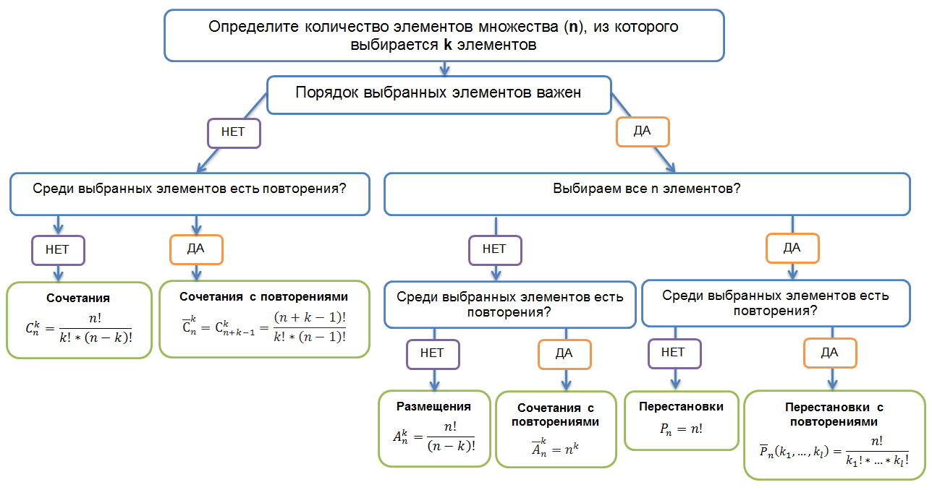

Slide 7
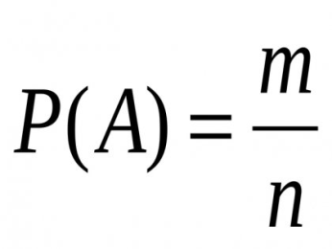
Теория вероятностей
- классическое определение вероятности.
Пример 4. В сред­нем на 50 исправных фо­на­ри­ков при­хо­дит­ся два не­ис­прав­ных. Най­ди­те ве­ро­ят­ность ку­пить ра­бо­та­ю­щий фо­на­рик.
Ре­зуль­тат округ­ли­те до сотых.
Решение. Здесь важно не ошибиться. Если на 50 работающих фонариков с одной стороны приходится 2 неработающих, то всего фонариков – 52! Это тонкость этой задачи. Вероятность купить работающий фонарик равна 50/52, т.е. 0,9615. Округляем до сотых, получаем 0,96.
Ответ: 0,96.

Slide 8

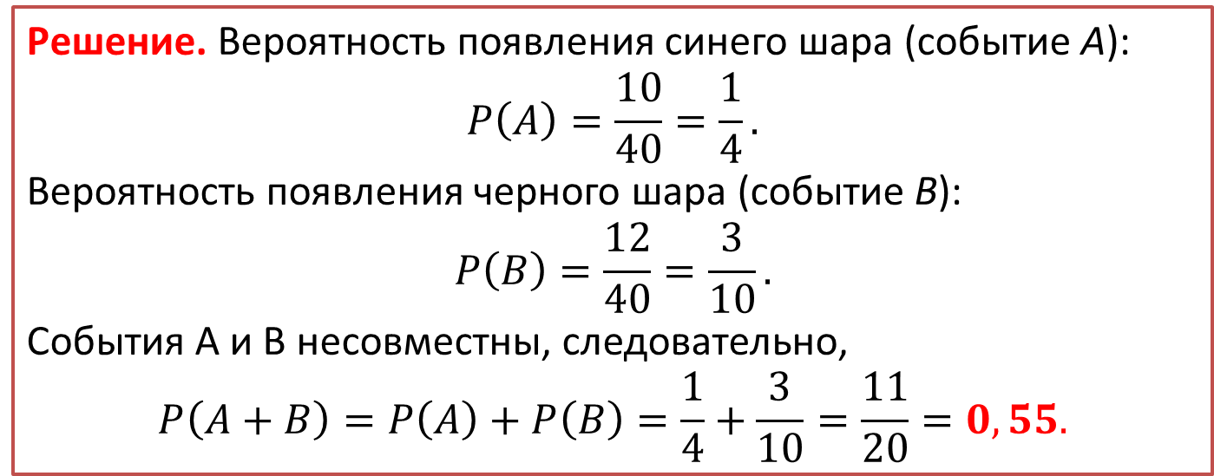
Вероятность суммы (объединения) двух несовместных событий А и В равна сумме вероятностей этих событий:
$$P\left(A+B\right)=P\left(A\right)+P\left(B\right).$$
Пример 5. В урне находятся 40 шаров: 10 синих, 12 черных и 18 белых. Найдите вероятность извлечения из урны цветного шара.
Решение. Вероятность появления синего шара (событие А):
$$P\left(A\right)=\frac{10}{40}=\frac{1}{4}.$$
Вероятность появления черного шара (событие В):
$$P\left(B\right)=\frac{12}{40}=\frac{3}{10}.$$
События А и В несовместны, следовательно,
$$P\left(A+B\right)=P\left(A\right)+P\left(B\right)=\frac{1}{4}+\frac{3}{10}=\frac{11}{20}=0,55.$$

Slide 9
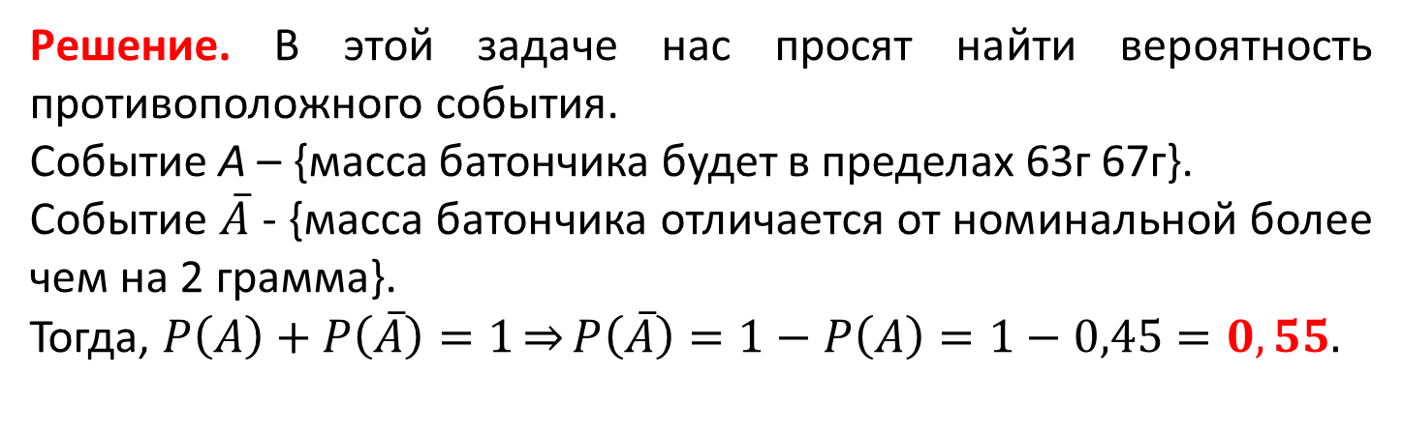
Задача 1.1 (тестирование). При изготовлении шоколадных батончиков номинальной массой 65 г вероятность того, что масса батончика будет в пределах от 63 г до 67 г, равна 0,45. Найдите вероятность того, что масса батончика отличается от номинальной более чем на 2 грамма.
Решение. В этой задаче нас просят найти вероятность противоположного события.
Событие А – {масса батончика будет в пределах 63г 67г}.
Событие $\overline{A}$ - {масса батончика отличается от номинальной более чем на 2 грамма}.
Тогда, $P\left(A\right)+P\left(\overline{A}\right)=1\overset{⇒}{}P\left(\overline{A}\right)=1−P\left(A\right)=1−0,45=0,55.$
Задача 1.2. В школьную столовую булки завозят из трех пекарен. Вероятность получения булок из первой пекарни равна 0,4, из второй – 0,2. Найдите вероятность получения очередной порции булок из третьей пекарни.
= 1 – 0,4 – 0,2 = 0,4.
Ответ: 0,4.

Slide 10
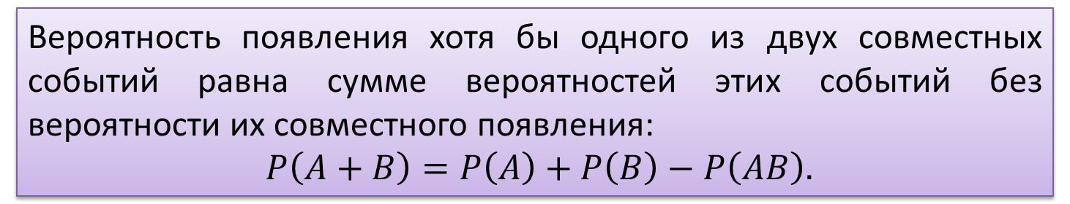
Задача 1.3. Вероятность того, что кофемолка прослужит больше года, равна 0,93. Вероятность того, что она прослужит больше двух лет, равна 0,81. Найдите вероятность того, что кофемолка прослужит меньше двух лет, но больше года.
Событие | Сломалась на первом году | Сломалась на втором году | Сломалась после двух лет работы
Вероятность | 0,07 | = 1 – 0,07– – 0,81 = 0,12 | 0,81
Ответ: 0,12.
Вероятность появления хотя бы одного из двух совместных событий равна сумме вероятностей этих событий без вероятности их совместного появления:
$P\left(A+B\right)=P\left(A\right)+P\left(B\right)−P\left(AB\right).$

Slide 11
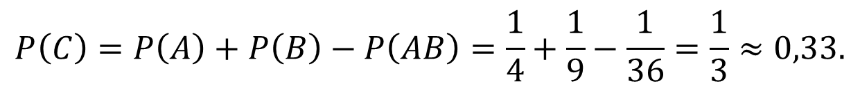
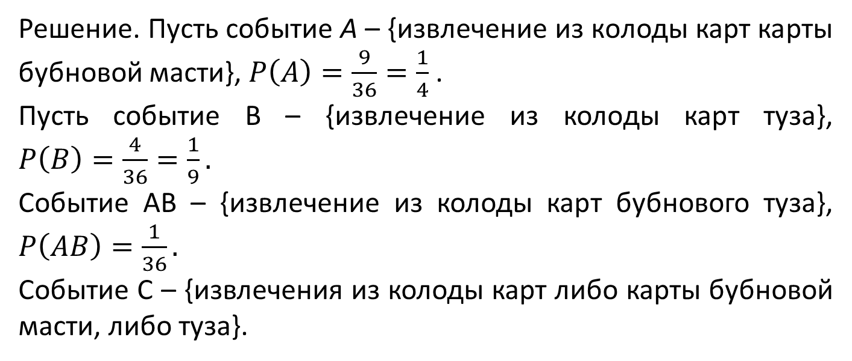
Пример 6. Найдите вероятность извлечения из колоды карт (36 карт) либо карты бубновой масти, либо туза.
Решение. Пусть событие А – {извлечение из колоды карт карты бубновой масти}, $P\left(A\right)=\frac{9}{36}=\frac{1}{4}$ .
Пусть событие В – {извлечение из колоды карт туза}, $P\left(B\right)=\frac{4}{36}=\frac{1}{9}.$
Событие АВ – {извлечение из колоды карт бубнового туза}, $P\left(AB\right)=\frac{1}{36}.$
Событие С – {извлечения из колоды карт либо карты бубновой масти, либо туза}.
$$P\left(C\right)=P\left(A\right)+P\left(B\right)−P\left(AB\right)=\frac{1}{4}+\frac{1}{9}−\frac{1}{36}=\frac{1}{3}≈0,33.$$
Ответ: 0,33.

Slide 12


Пример 7. Школьнику надо сдать зачет по математике. В каждом билете – по два вопроса. Всего 25 билетов. Из них 5 билетов школьник вообще не учил. В каждом их оставшихся 20 билетов он хотя бы один вопрос выучил, причем в 18 билетах школьник выучил первый вопрос и в 15 билетах – второй вопрос. Школьник может получить удовлетворительную оценку, если вытащит такой билет, оба вопроса которого он знает. Какова вероятность того, что школьник сдаст зачет, если он первый тянет билет?
$$=\frac{18}{25}+\frac{15}{25}−\frac{20}{25}=0,52.$$
Вероятность того, что независимые события произойдут одновременно равна произведению вероятностей этих событий.
$$P\left(AB\right)=P\left(A\right)∙P\left(B\right).$$

Slide 13
Задача 2.1 (тестирование). Помещение освещается фонарём с двумя лампами. Вероятность перегорания одной лампы в течение года равна 0,4. Найдите вероятность того, что в течение года ни одна из ламп не перегорит.
Решение.
Необходимо найти вероятность события, когда не перегорят обе лампы.
По условию вероятность перегорания лампы 0,4. Значит, вероятность исправности лампы в течение года равна
1 – 0,4 = 0,6.
Вероятность события:
«не перегорят обе» равна 0,6∙0,6 = 0,36.
Ответ: 0,36.

Slide 14
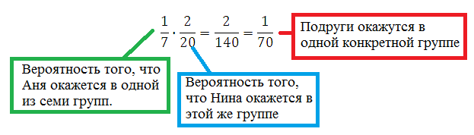
Задача 2.2. В классе учится 21 человек. Среди них две подруги: Аня и Нина. Класс случайным образом делят на 7 групп, по 3 человека в каждой. Найти вероятность того, что Аня и Нина окажутся в одной группе.
Решение. Вероятность того, что подруги окажутся в одной конкретной группе, равна:
Всего 7 групп. Поэтому полученный результат нужно умножить на 7, получим вероятность, равную 0,1.

Slide 15
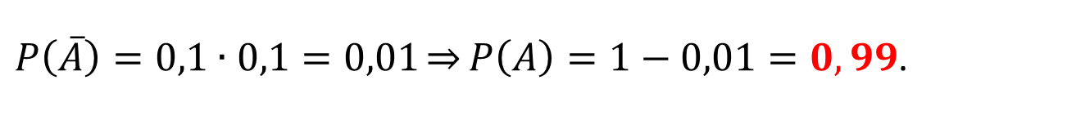
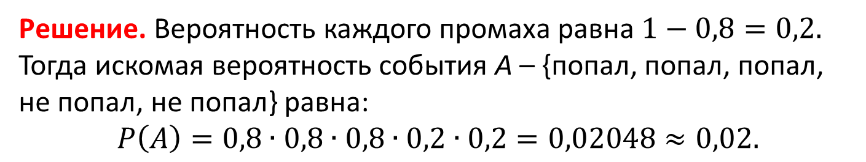
Задача 2.3. Биатлонист пять раз стреляет по мишеням. Вероятность попадания в мишень при одном выстреле равна 0,8. Найдите вероятность того, что биатлонист первые три раза попал в мишени, а последние два раза промахнулся. Результат округлите до сотых.
Решение. Вероятность каждого промаха равна $1−0,8=0,2.$
Тогда искомая вероятность события А – {попал, попал, попал, не попал, не попал} равна:
$$P\left(A\right)=0,8∙0,8∙0,8∙0,2∙0,2=0,02048≈0,02.$$
Ответ: 0,02.
Задача 2.4. В магазине стоят два платежных автомата. Каждый из них может быть неисправен с вероятностью 0,1 независимо от другого автомата. Найдите вероятность того, что хотя бы один автомат исправен.
$P\left(\overline{A}\right)=0,1∙0,1=0,01\overset{⇒}{}P\left(A\right)=1−0,01=0,99$.

Slide 16
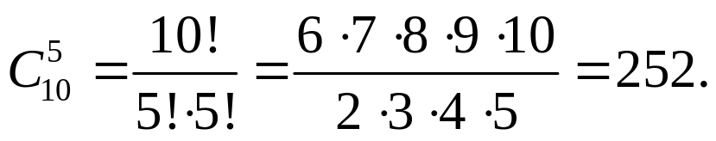
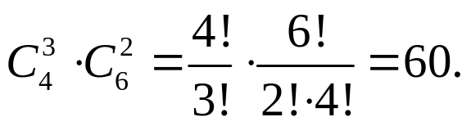
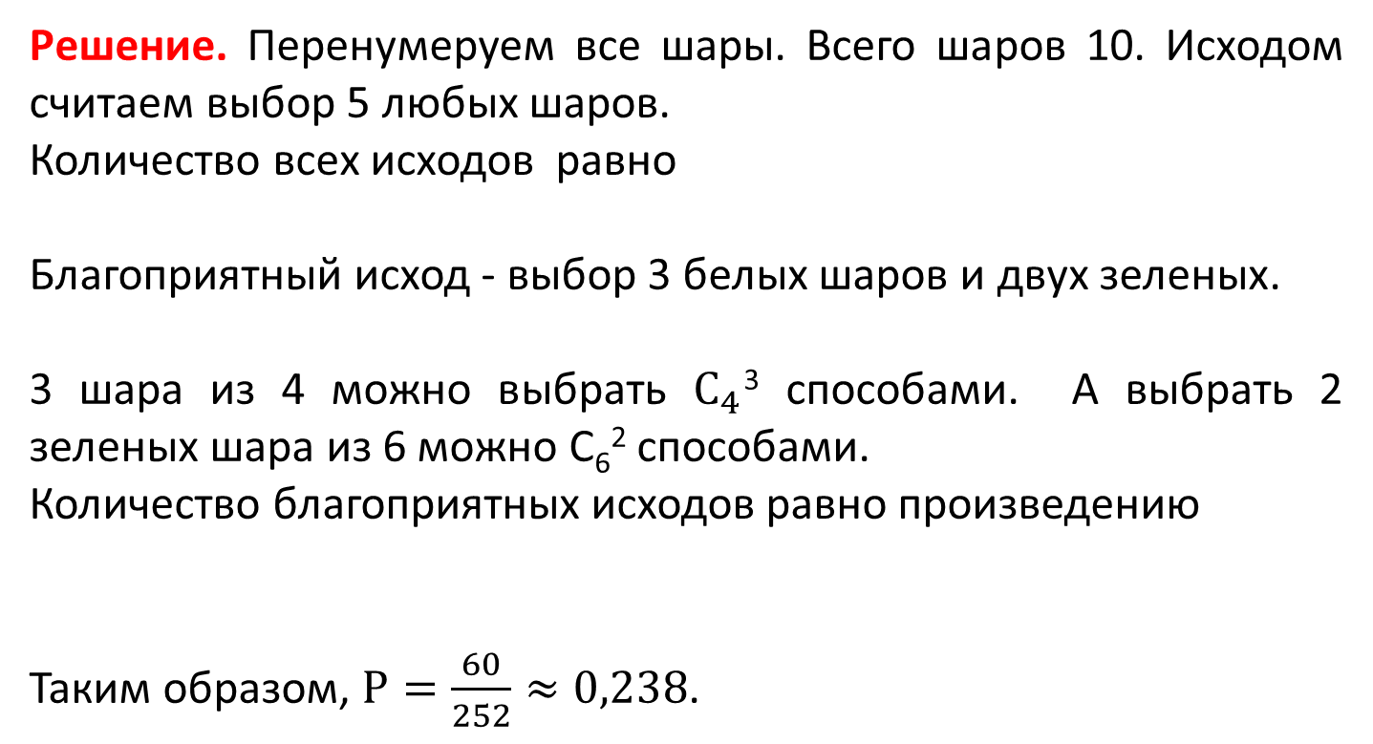
Задача 3.1 (тестирование). В пакете 10 воздушных шариков, среди них 4 красных, остальные зелёные. Найдите вероятность того, что из 5 случайно выбранных шариков красными окажутся ровно 3.
Решение. Перенумеруем все шары. Всего шаров 10. Исходом считаем выбор 5 любых шаров.
Количество всех исходов равно
Благоприятный исход - выбор 3 белых шаров и двух зеленых.
3 шара из 4 можно выбрать $С_{4}$³ способами. А выбрать 2 зеленых шара из 6 можно С₆² способами.
Количество благоприятных исходов равно произведению
Таким образом, $Р=\frac{60}{252}≈0,238$.
Ответ: 0,238.

Slide 17
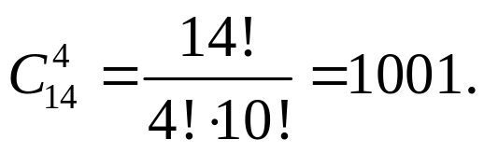
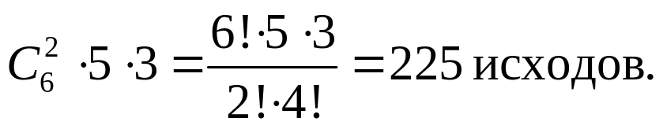
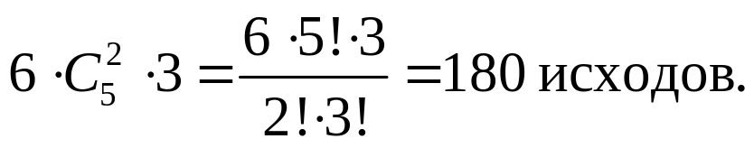
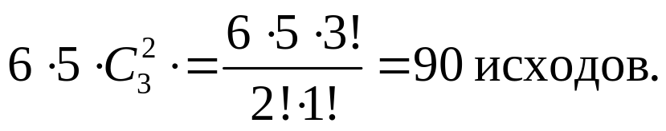
Задача 2.2. Из урны содержащей, 6 белых шаров, 5 черных и 3 красных, достают наугад 4 шара. Найти вероятность, что среди вынутых шаров есть хотя бы по одному шару каждого цвета.
Результат округлите до сотых.
Решение. Всего шаров 6 + 5 + 3 = 14.
Всего исходов:
Подсчитаем благоприятные исходы. Чтобы вынуть хотя бы по одному шару разного цвета, надо вынуть:
а) 2 белых +1 черный +1 красный.
б) 1 белый +2 черных +1 красный.
в) 1 белый+1 черный+2 красных.
Всего благоприятных исходов 225 + 180 + 90 = 495.
Искомая вероятность Р=495/1001 = 0,494505... ≈ 0,49.

Slide 18
Задача 3.3. В урне 5 белых и 4 черных шара. Из урны наугад вынимают два шара. Какова вероятность того, что это будет: а) два белых шара; б) два черных шара; в) один черный и один белый.
Решение.
a) Вероятность, что первый шар белый Р = 5/9.
Осталось 4 белых, всего 8 шаров, вероятность вытащить второй белый Р = 4/8=1/2.
Р = 5/9 · 1/2 = 5/18 = 0,28.
б) Р = 4/9 · 3/8 = 1/6.
в) Вероятность, что первый черный, а второй белый
Р = 4/9 · 5/8 = 5/18.
Вероятность, что первый белый, а второй черный
Р = 5/9 · 4/8 = 5/18.
Окончательно, вероятность, что один белый и один черный
Р = 5/18 + 5/18 = 10/18 = 5/9≈0,56.

Slide 19
Задачи для самостоятельного решения
1. Вероятность того, что учащийся сдаст первый экзамен, равна 0,9; вероятность сдачи второго экзамена равна тоже 0,9; а третьего – 0,8. Вычислите вероятность того, что хотя бы два экзамена будут сданы.
Ответ: 0,954.
2. Определите вероятность того, что выбранное наудачу изделие является первосортным, если 96 % продукции удовлетворяют требованиям стандарта, причем 75 % стандартных изделий – 1-го сорта.
Ответ: 0,72.
3. Каждое из четырех несовместных событий может произойти соответственно с вероятностями 0,012; 0,010; 0,006 и 0,002. Определите вероятность того, что в результате опыта произойдет хотя бы одно их этих событий.
Ответ: 0,03.
4. По отзывам покупателей Василий Васильевич оценил надежность двух интернет-магазинов. Вероятность того, что нужный товар доставят из магазина А, равна 0,8. Вероятность того, что этот товар доставят из магазина Б, равна 0,88. Василий Васильевич заказал товар сразу в обоих магазинах, считая, что интернет-магазины работают независимо друг от друга.
Найдите вероятность того, что: а) ни один из магазинов не доставит товар; б); в) доставит товар только один магазин.
Ответ: а) 0,024; б) 0,272; в) 0,976.

Slide 20
5. В торговом центре два одинаковых автомата продают кофе. Вероятность того, что к концу дня в автомате закончится кофе, равна 0,4. Вероятность того, что кофе закончится в обоих автоматах, равна 0,22. Найдите вероятность того, что к концу дня кофе останется в обоих автоматах.
Ответ: 0.42.
6. Вероятность того, что первая линия связи занята, равна 0,15, вторая – 0,4 и третья – 0,5. Найдите вероятность того, что в данный момент все три линии свободны.
Ответ: 0,255.
7. Три охотника договорились стрелять в цель в определенной последовательности. Следующий охотник производит выстрел в случае промаха предыдущего. Вероятности попадания в цель каждым охотником одинаковы и равны 0,7. Найдите вероятность того, что будет произведено только два выстрела.
Ответ: 0,21.
8. В классе 26 человек, среди них два близнеца – Андрей и Сергей. Класс случайным образом делят на две группы по 13 человек в каждой. Найдите вероятность того, что Андрей и Сергей окажутся в одной группе.
Ответ: 0,48.
9. В урне 12 шаров: 4 белых и 8 красных. Из урны наугад вынимается один шар. Какова вероятность того, что он будет:
1) белый; 2) красный? Результат округлите до сотых.
Ответ: 1) 0,33; 2) 0,67.

Slide 21
10. Определите вероятность того, что выбранное наудачу целое однозначное число при возведении в квадрат даст число, оканчивающееся единицей.
Ответ: 0,2.
11. При подготовке к зачетам по двум предметам студент выучил по одному предмету 18 вопросов из 25, а по другому предмету – 15 вопросов из 24. Чтобы сдать зачет по предмету, студенту необходимо ответить на один вопрос, случайным образом выбранный из списка вопросов по данному предмету. Какова вероятность, что студент получит «зачет» по двум предметам? Результат округлите до сотых.
Ответ: 0,51.
12. Вероятность того, что на тесте по немецкому языку учащийся Р. верно решит больше 19 задач, равна 0,71. Вероятность того, что Р. верно решит больше 18 задач, равна 0,76. Найдите вероятность того, что Р. верно решит ровно 19 задач.
Ответ: 0,05.
13. На рок-фестивале выступают группы – по одной от каждой из заявленных стран. Порядок выступлений определяется жребием. Какова вероятность того, что группа из России будет выступать перед группой из Чехии и перед группой из Дании? Результат округлите до сотых.
Ответ: 0,33.
14. В торговом центре два одинаковых автомата продают кофе. Вероятность того, что к концу дня в автомате закончится кофе, равна 0,7. Вероятность того, что кофе закончится в обоих автоматах, равна 0,56. Найдите вероятность того, что к концу дня кофе останется в обоих автоматах.
Ответ:0,16.

Slide 22
15. Чтобы поступить в институт на специальность «Биотехника», абитуриент должен набрать на ЕГЭ не менее 80 баллов по каждому из трёх предметов – математике, русскому языку и химии. Чтобы поступить на специальность «Управление», нужно набрать не менее 80 баллов по каждому из трёх предметов – математике, русскому языку и обществознанию. Вероятность того, что абитуриент А. получит не менее 80 баллов по математике, равна 0,3, по русскому языку – 0,4, по химии – 0,7 и по обществознанию – 0,6. Найдите вероятность того, что А. сможет поступить хотя бы на одну из двух упомянутых специальностей.
Ответ: 0,1056.
16. Команда бобслеистов состоит из трех человек. Если хотя бы один спортсмен заболеет, то команда не выходит на старт. Вероятность заболеть для первого участника команды составляет 0,1, для второго – 0,2, для третьего – 0,3, а для четвертого – 0,4. Какова вероятность, что команда бобслеистов не выйдет на старт?
Ответ:0,6976.
Желаем удачи!!!

